Slide 1

Classification on ESC50
董更上 魏悦阳 杨至立 吴宛幸
2024.1.6

Slide 2

Content
01
Dataset ESC50 Introduction
02
Our Trying
03
Prediction Examples

Slide 3
Part 01:
Dataset ESC50 Introduction

Slide 4
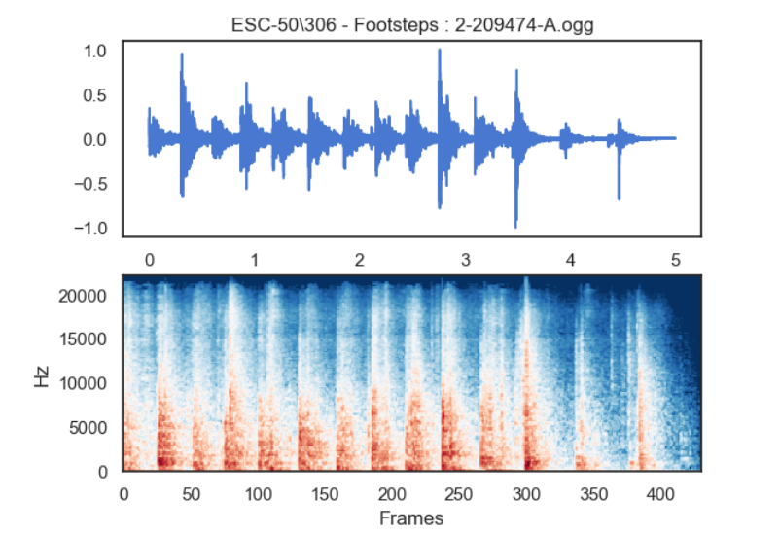
Introduction
ESC-50
（Animals）
（Natural soundscapes & water sounds）
（Human, non-speech sounds）
（Interior/domestic sounds）
（Exterior/urban noises）
Five major categories
Each major category is divided into 10 subcategories
Each subcategory contains 40 audio recordings
In total of 50 subcategories and 2000 audio recordings

Slide 5
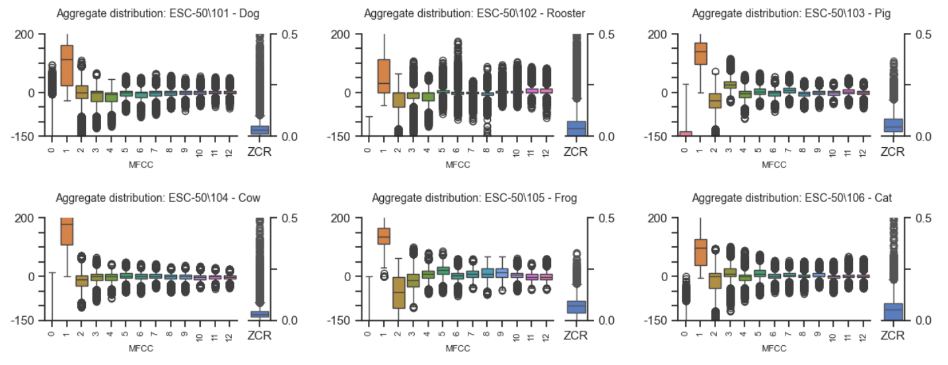
Introduction
MFCCs and ZCR
Notes:
MFCC系数是一系列系数，每个系数都捕捉了信号的不同频谱特性
MFCC_0（零阶系数）： 代表语音信号的总体能量，与信号的音量或强度相关，MFCC_1（第一阶系数）：表示信号的频谱形状，对应于音高的感知

Slide 6
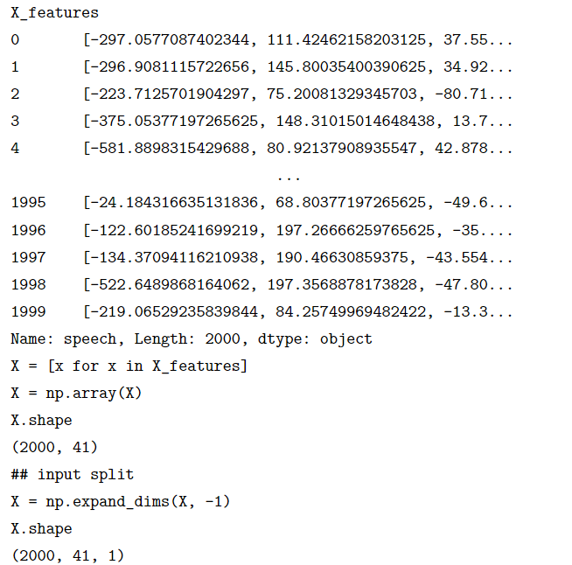
Introduction
MFCCs and ZCR
Notes:
MFCC系数是一系列系数，每个系数都捕捉了信号的不同频谱特性
MFCC_0（零阶系数）： 代表语音信号的总体能量，与信号的音量或强度相关，MFCC_1（第一阶系数）：表示信号的频谱形状，对应于音高的感知

Slide 7
Part 02:
Our Trying

Slide 8
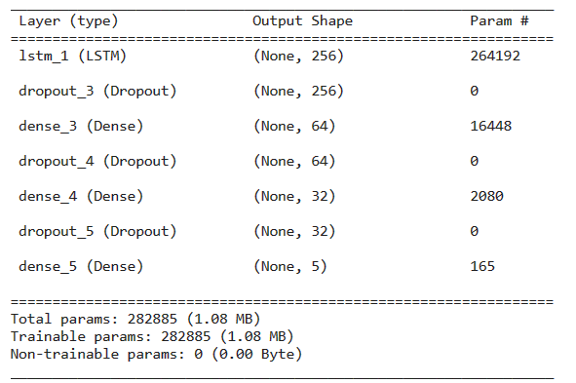
Introduction
A sequential model with 7 layers
Notes:
MFCC系数是一系列系数，每个系数都捕捉了信号的不同频谱特性
MFCC_0（零阶系数）： 代表语音信号的总体能量，与信号的音量或强度相关，MFCC_1（第一阶系数）：表示信号的频谱形状，对应于音高的感知

Slide 9
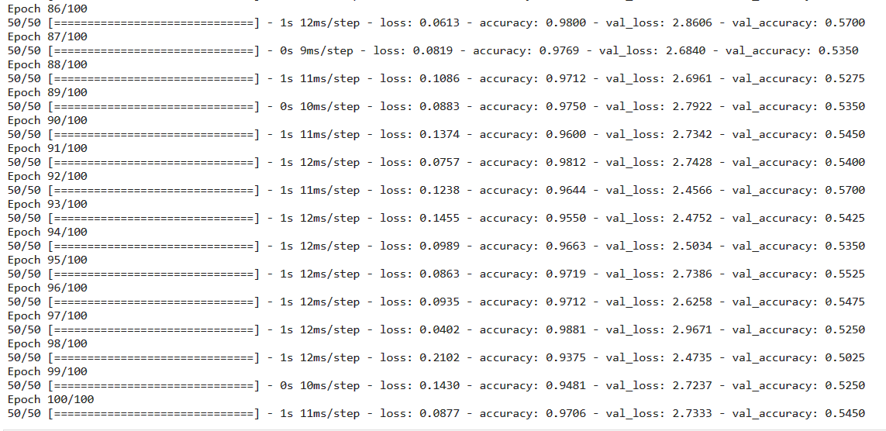
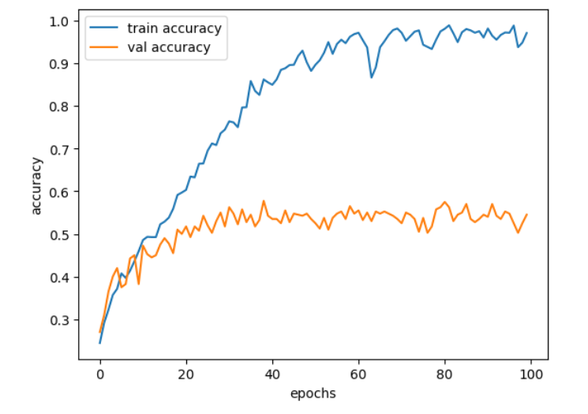
Introduction
A sequential model with 7 layers
Notes:
MFCC系数是一系列系数，每个系数都捕捉了信号的不同频谱特性
MFCC_0（零阶系数）： 代表语音信号的总体能量，与信号的音量或强度相关，MFCC_1（第一阶系数）：表示信号的频谱形状，对应于音高的感知

Slide 10
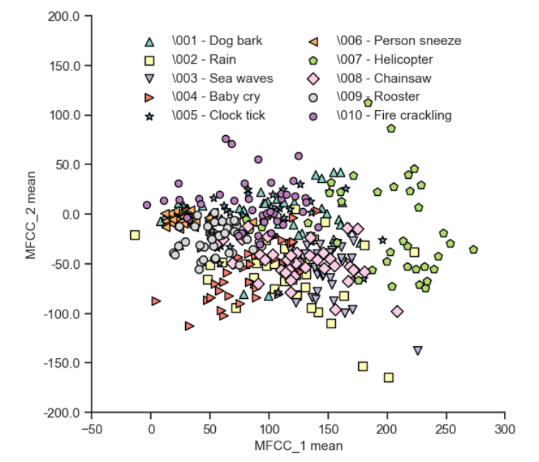
Extract Features
Select MFCC1 & MFCC2

Slide 11
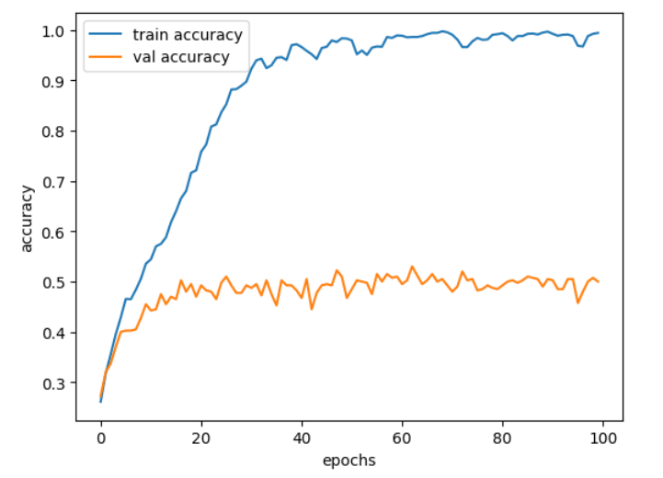
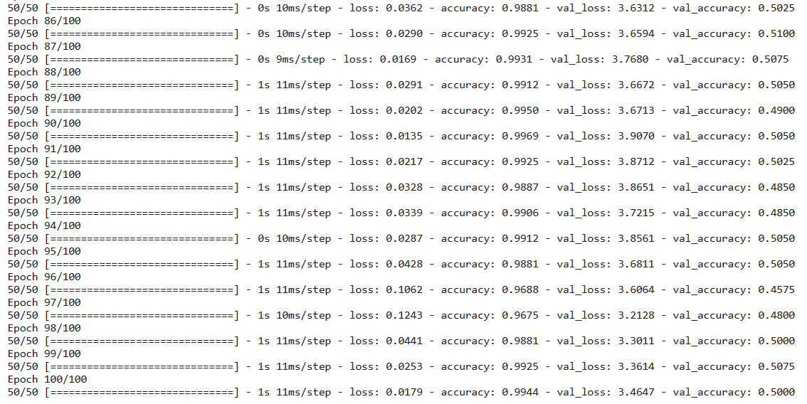
Compression Features
PCA: Reduce dimensions to 12

Slide 12
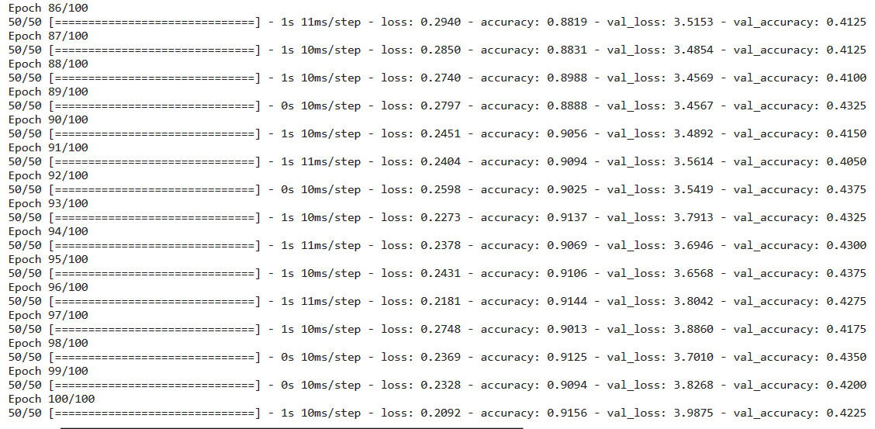
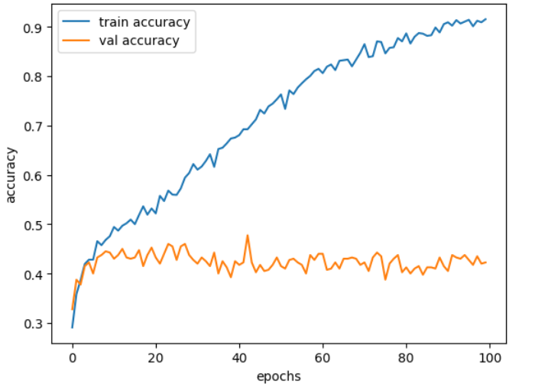
Compression Features
PCA: Reduce dimensions to 4

Slide 13
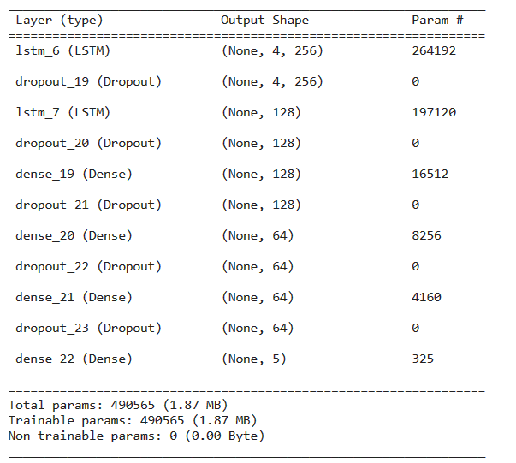
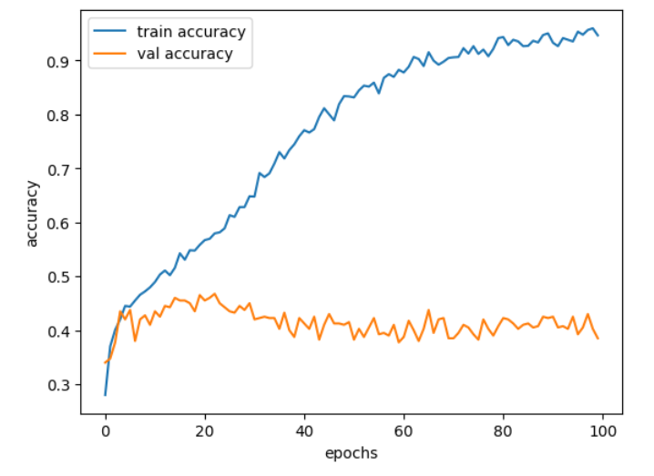
Compression Features
PCA: Reduce dimensions to 4

Slide 14
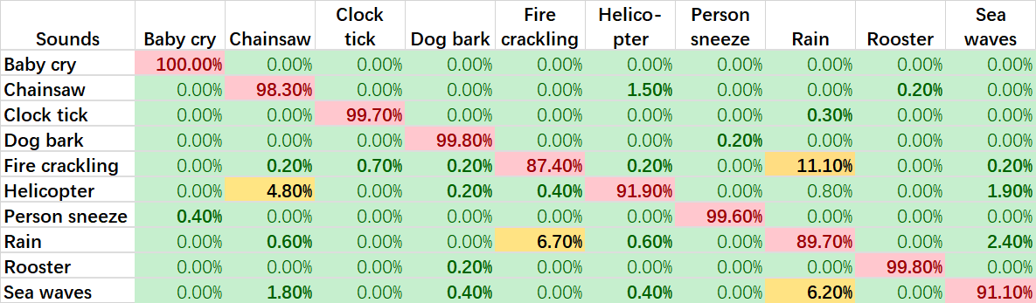
Human test result of ESC10
Average accuracy：95.7%

Slide 15

Bad recognition
010 - Fire crackling/5-213802-A.ogg [3/12=25.0%]
003 - Sea waves/3-164120-A.ogg [5/14=35.7%]
002 - Rain/1-29561-A.ogg [2/4=50.0%]
010 - Fire crackling/5-186924-A.ogg [10/18=55.6%]
010 - Fire crackling/1-17742-A.ogg [9/15=60.0%]

Slide 16
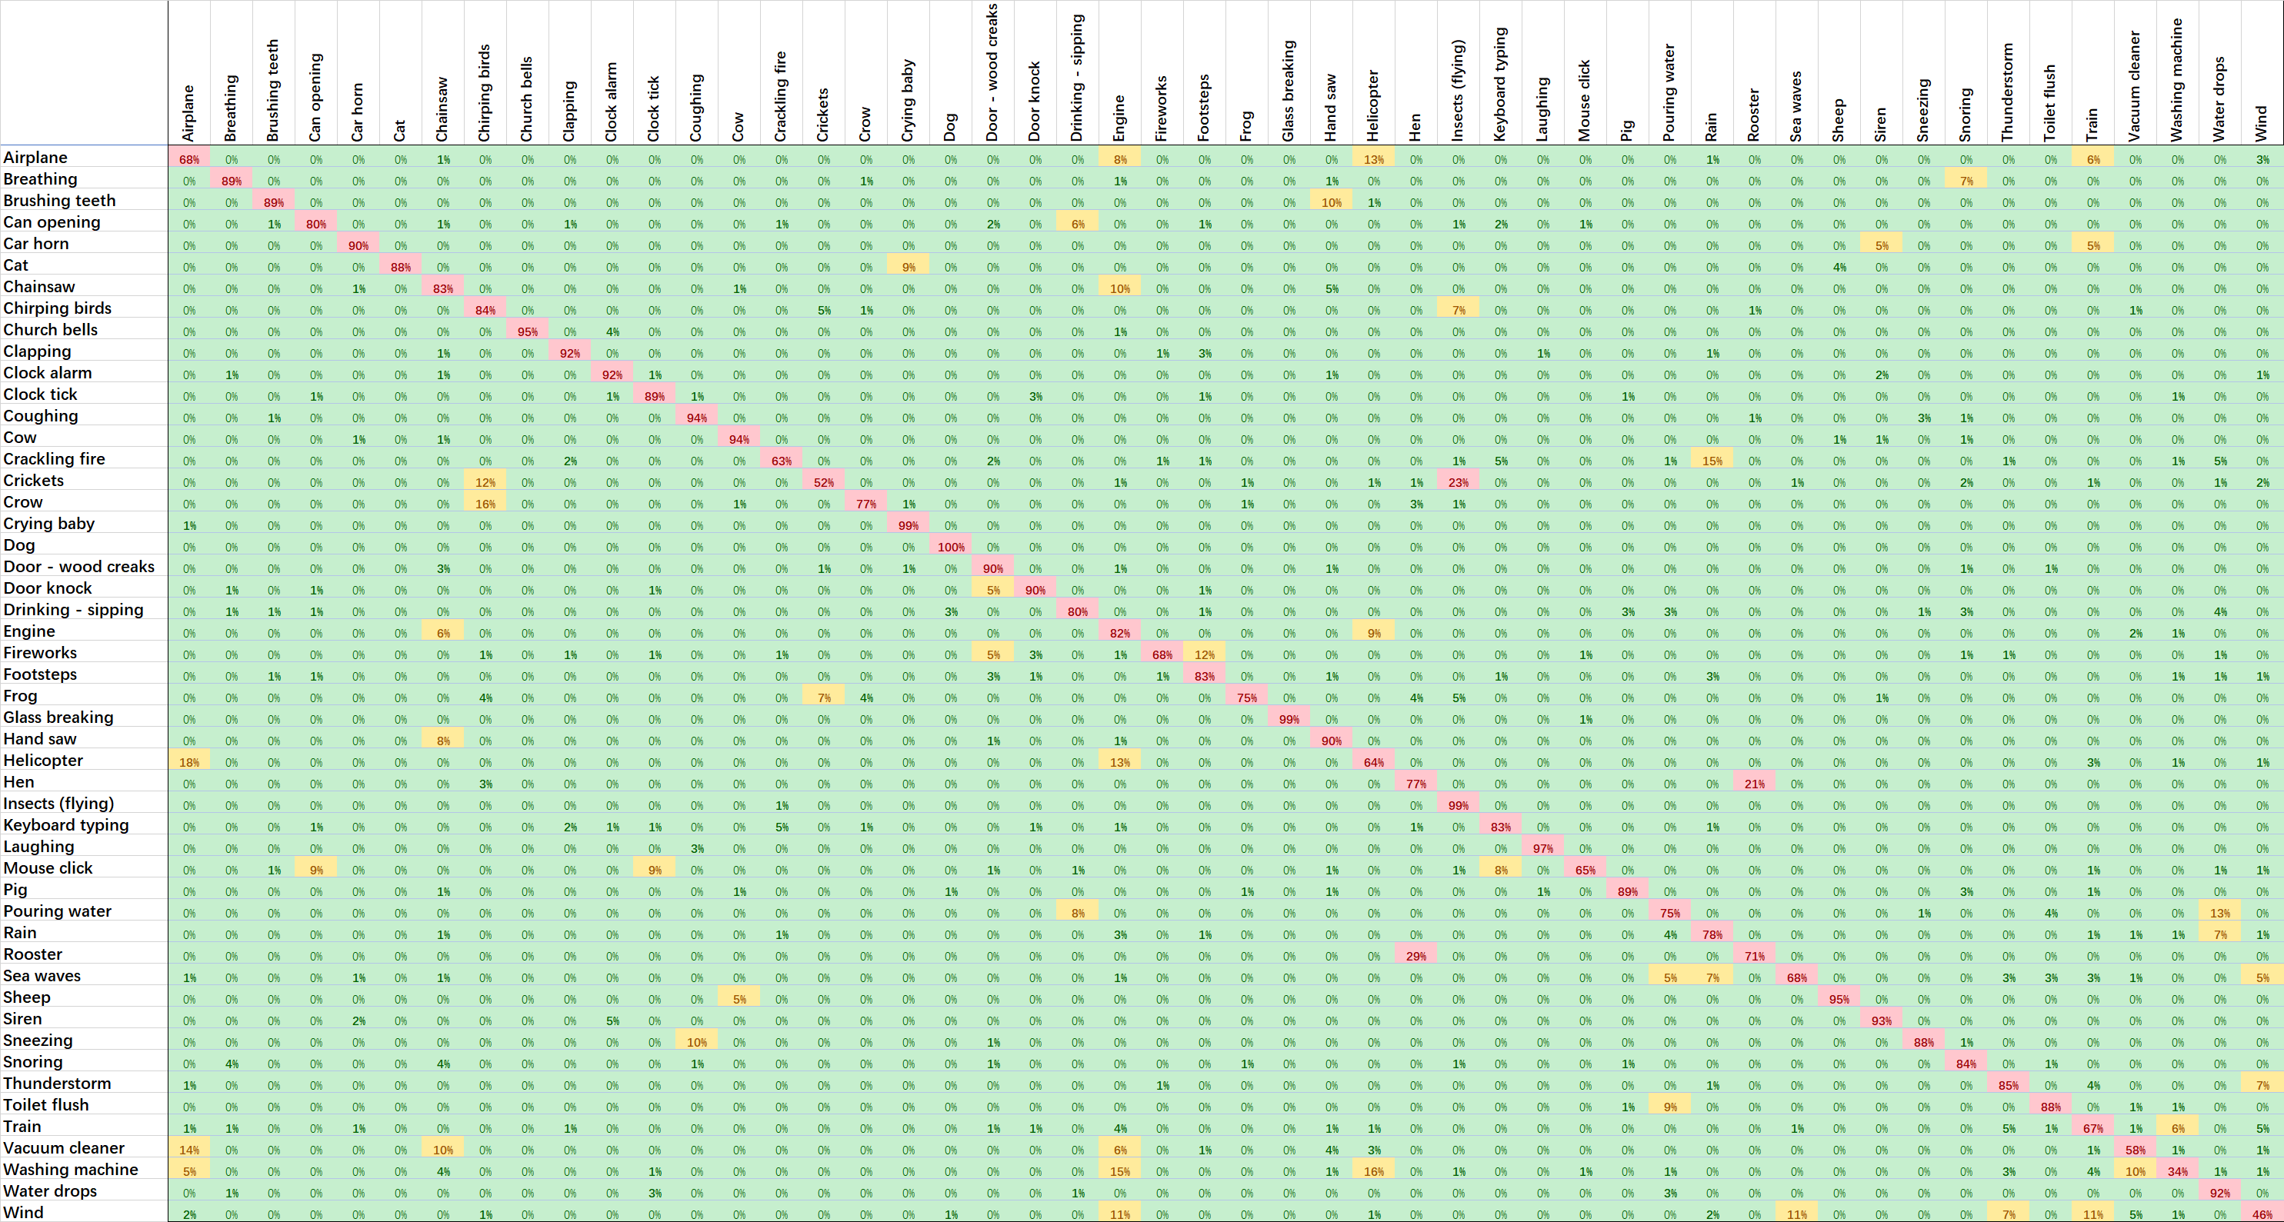
Human test result of ESC50

Slide 17
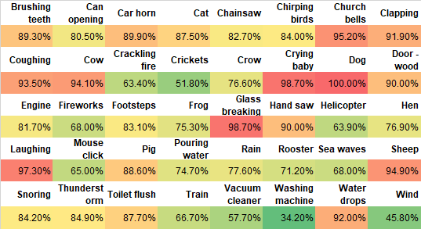
Human test result of ESC50
Average accuracy：81.3%

Slide 18
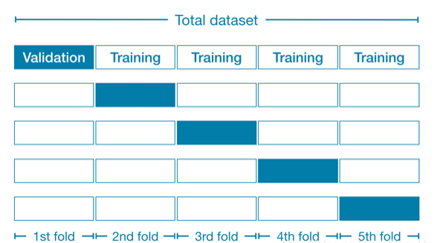
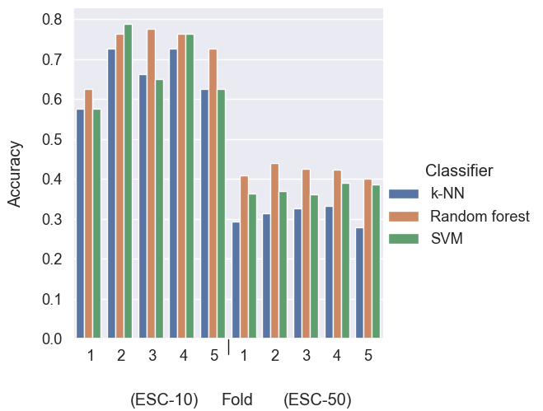
5-fold Cross-Validation

Slide 19
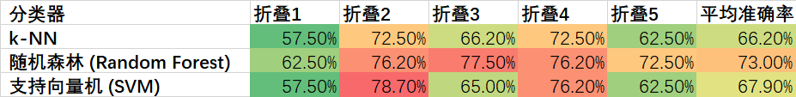
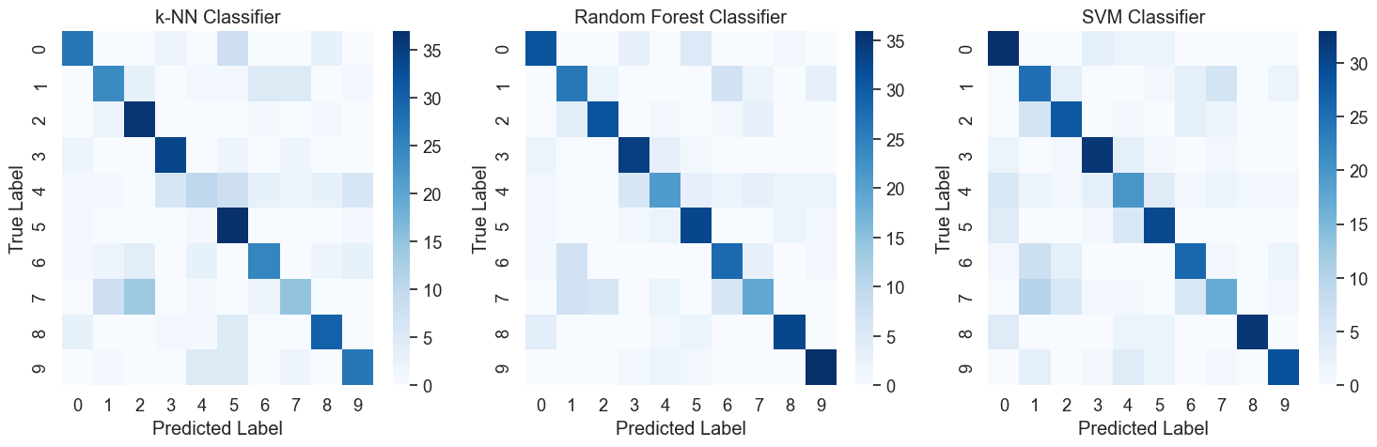
Result of ESC10

Slide 20
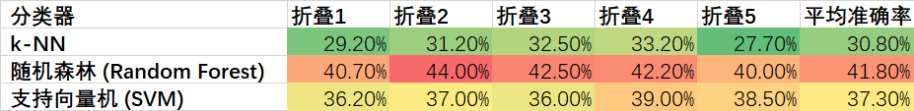
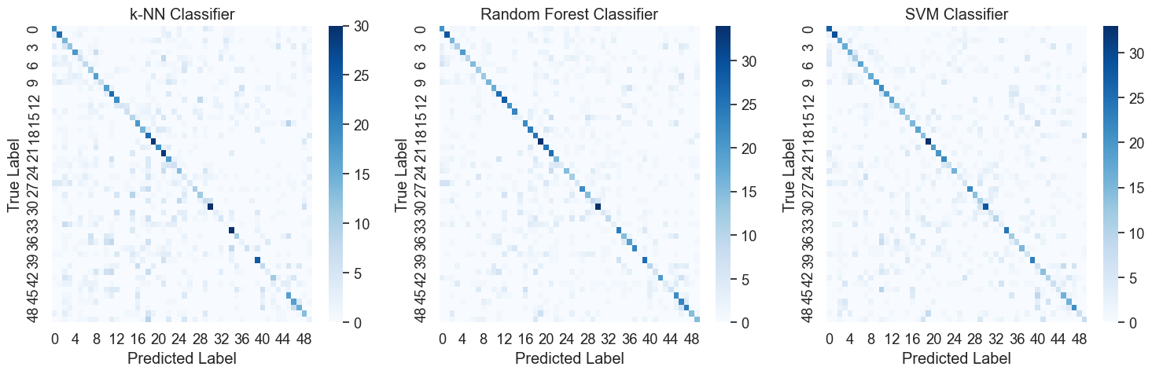
Result of ESC50

Slide 21
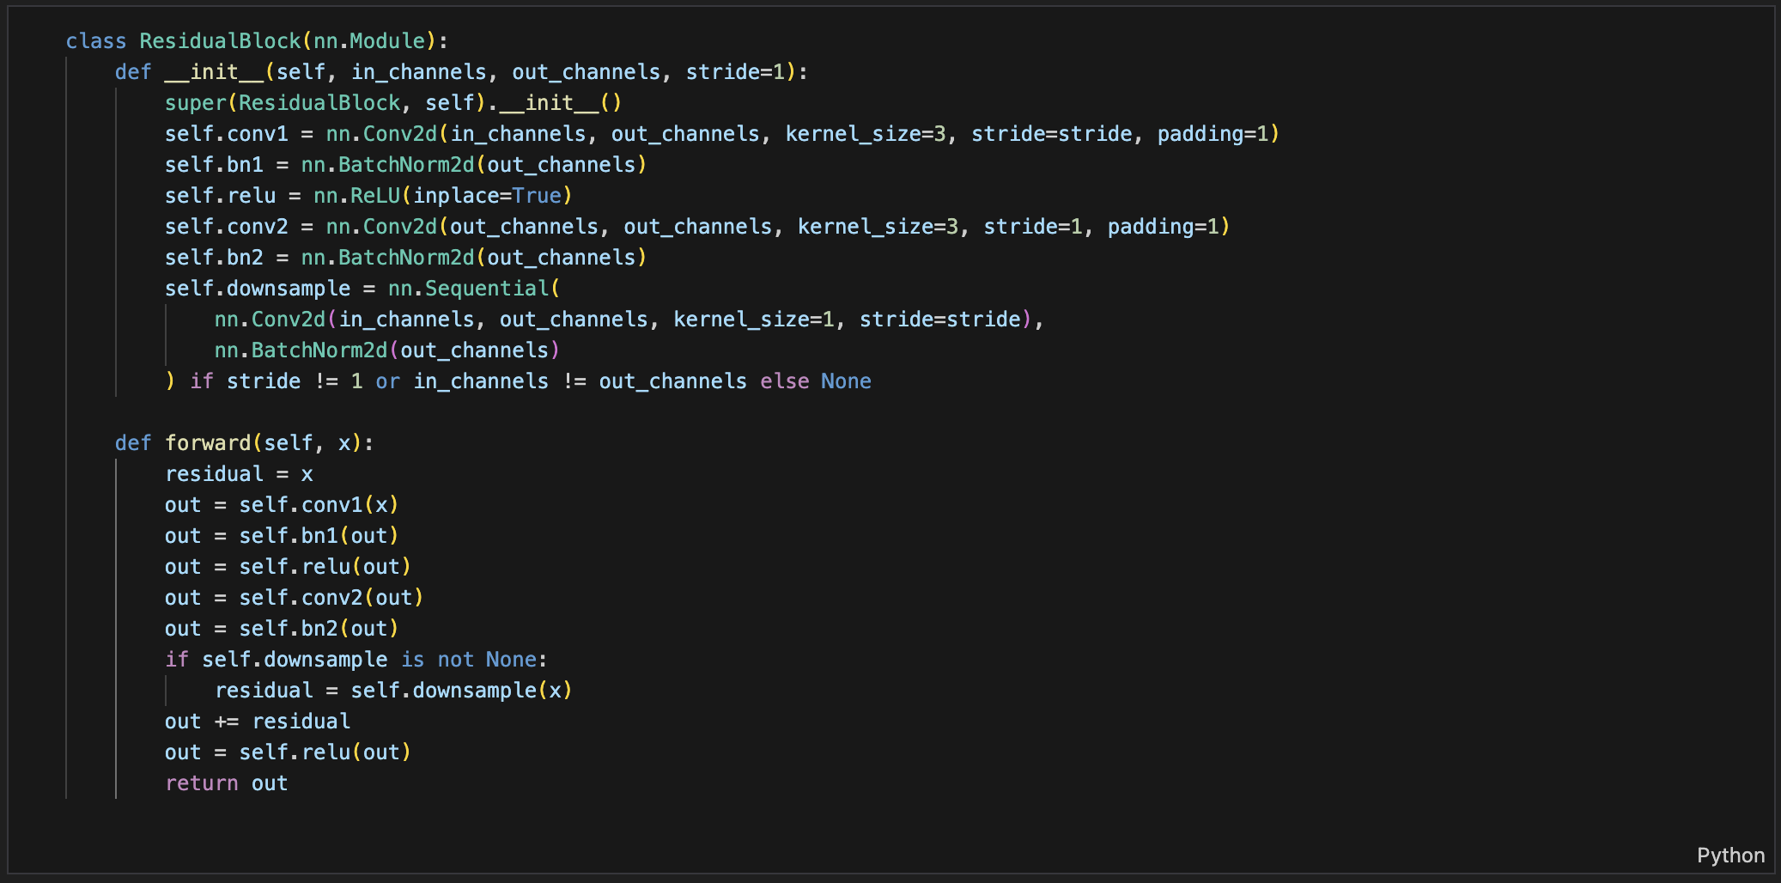
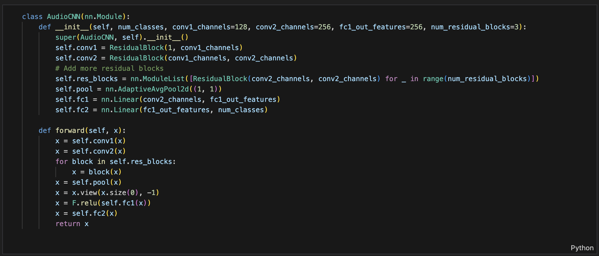
Deep Learning
From Residual blocks

Slide 22
Deep Learning
From Residual blocks
Conv(convolutional Layer)
Residual Block
Adaptive Avg Pooling
Flatten
Activate Function
Linear Layer

Slide 23
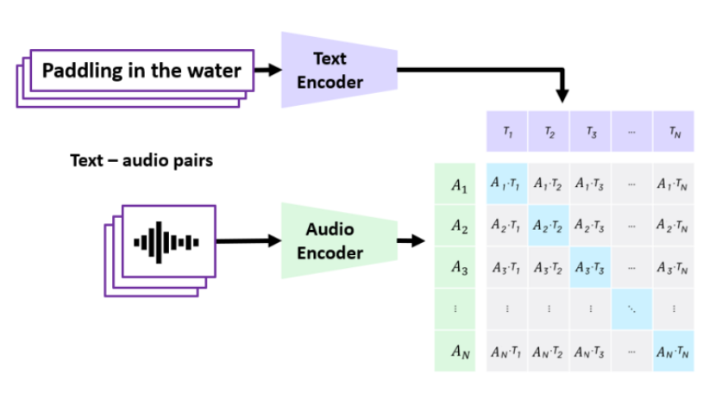
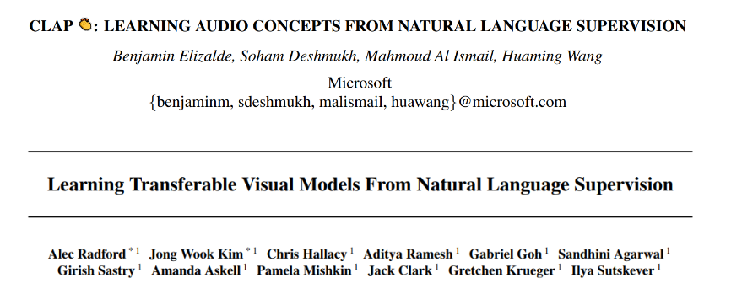
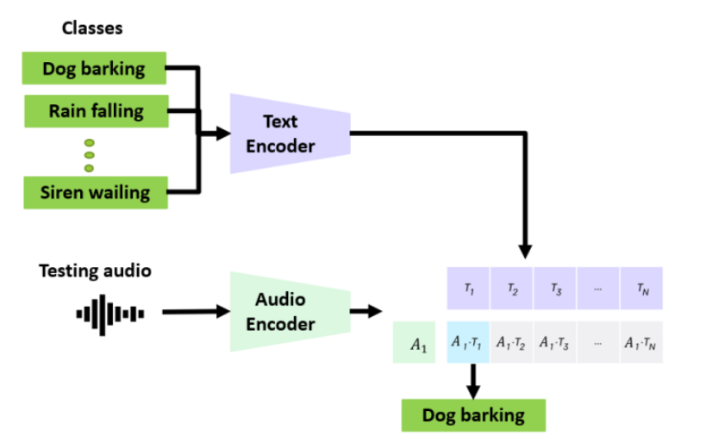
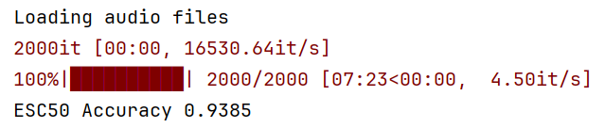
CLAP-Alogrithm
Training Process
Zero-shot prediction
Accuracy

Slide 24
Part 03:
Prediction Examples

Slide 25
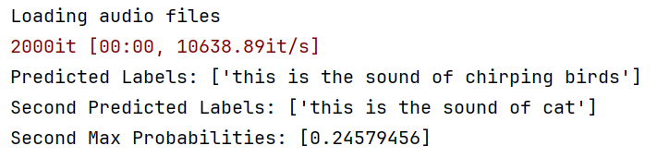
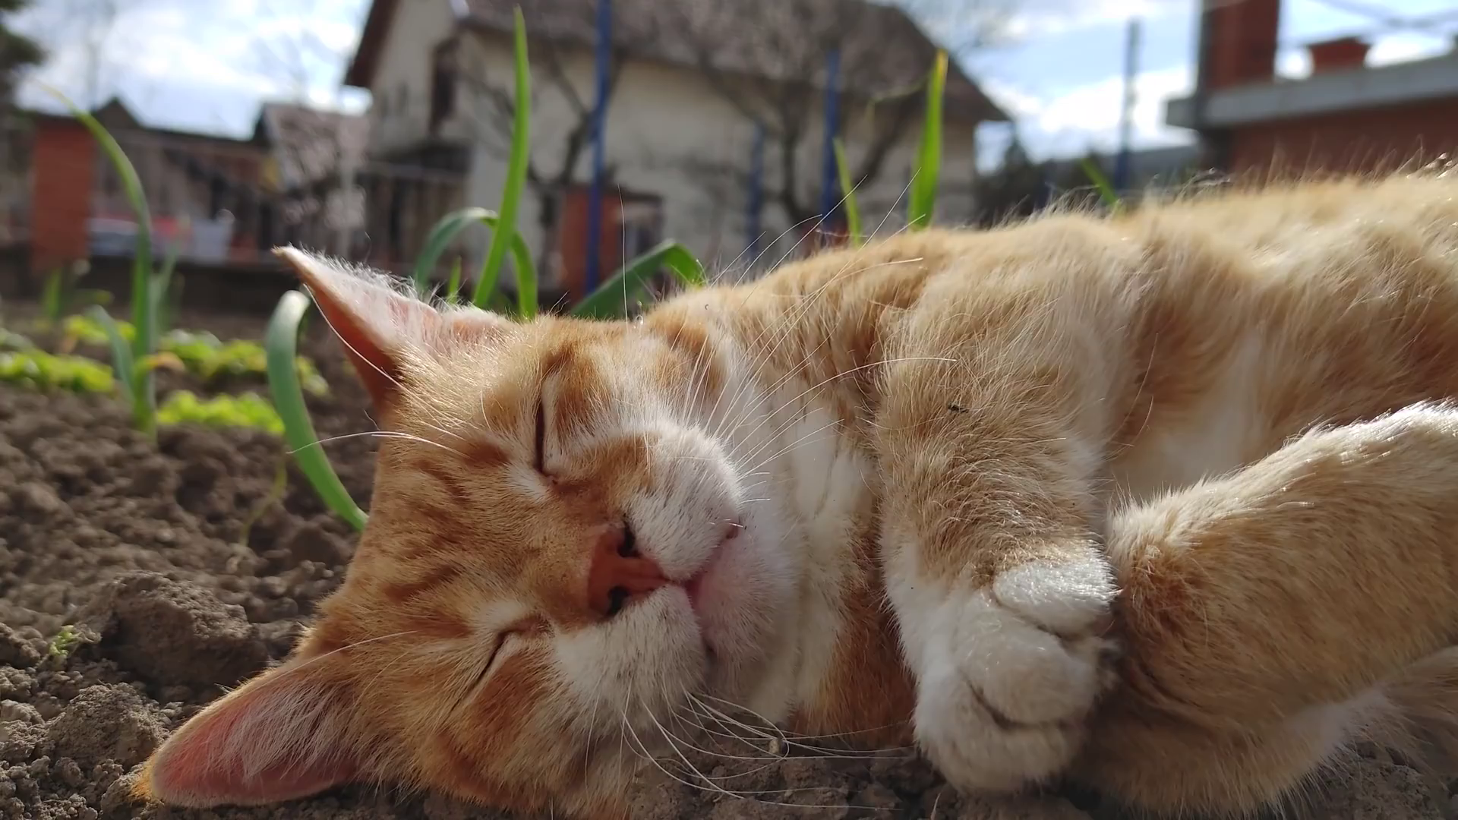

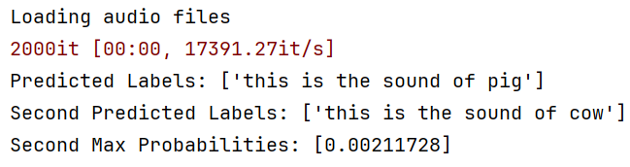
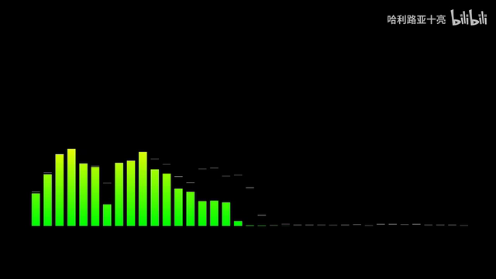
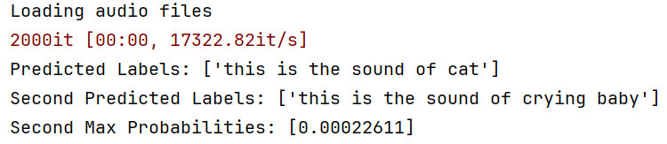
CLAP-Result
Prediction Result
Testing Audio

Slide 26

Thanks for your attention

